Slide 1
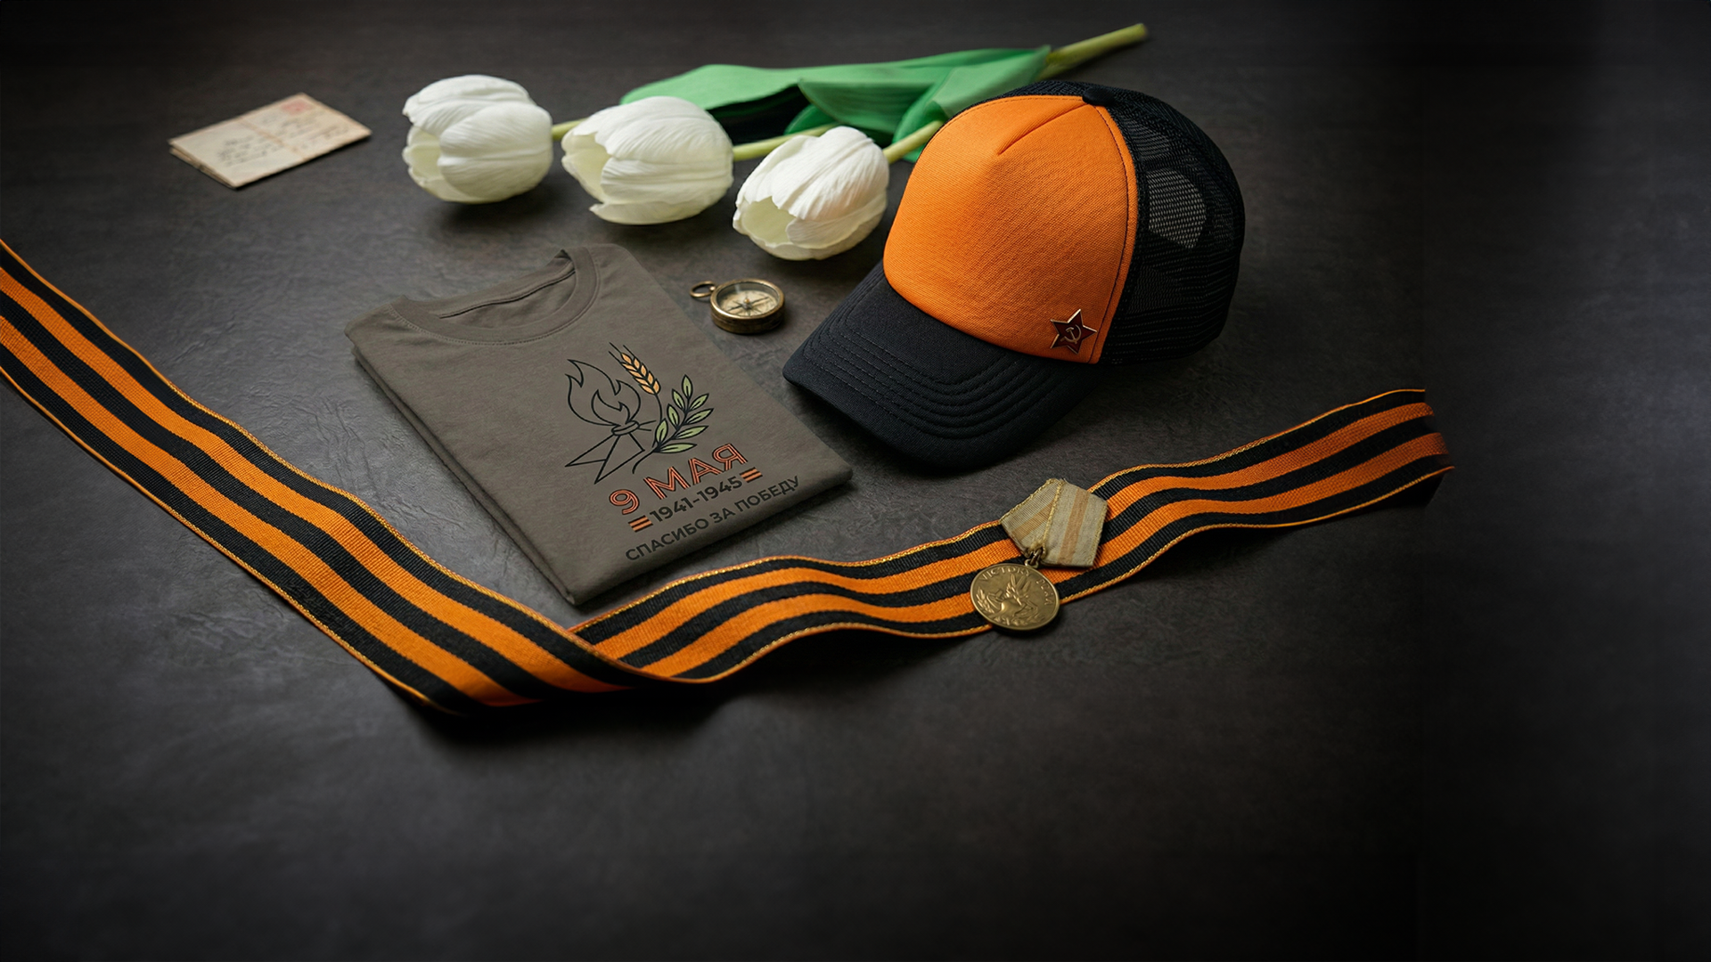

НИТИ ПАМЯТИ
БЛАГОДАРНОСТЬ И МИРНОЕ НЕБО

Slide 2
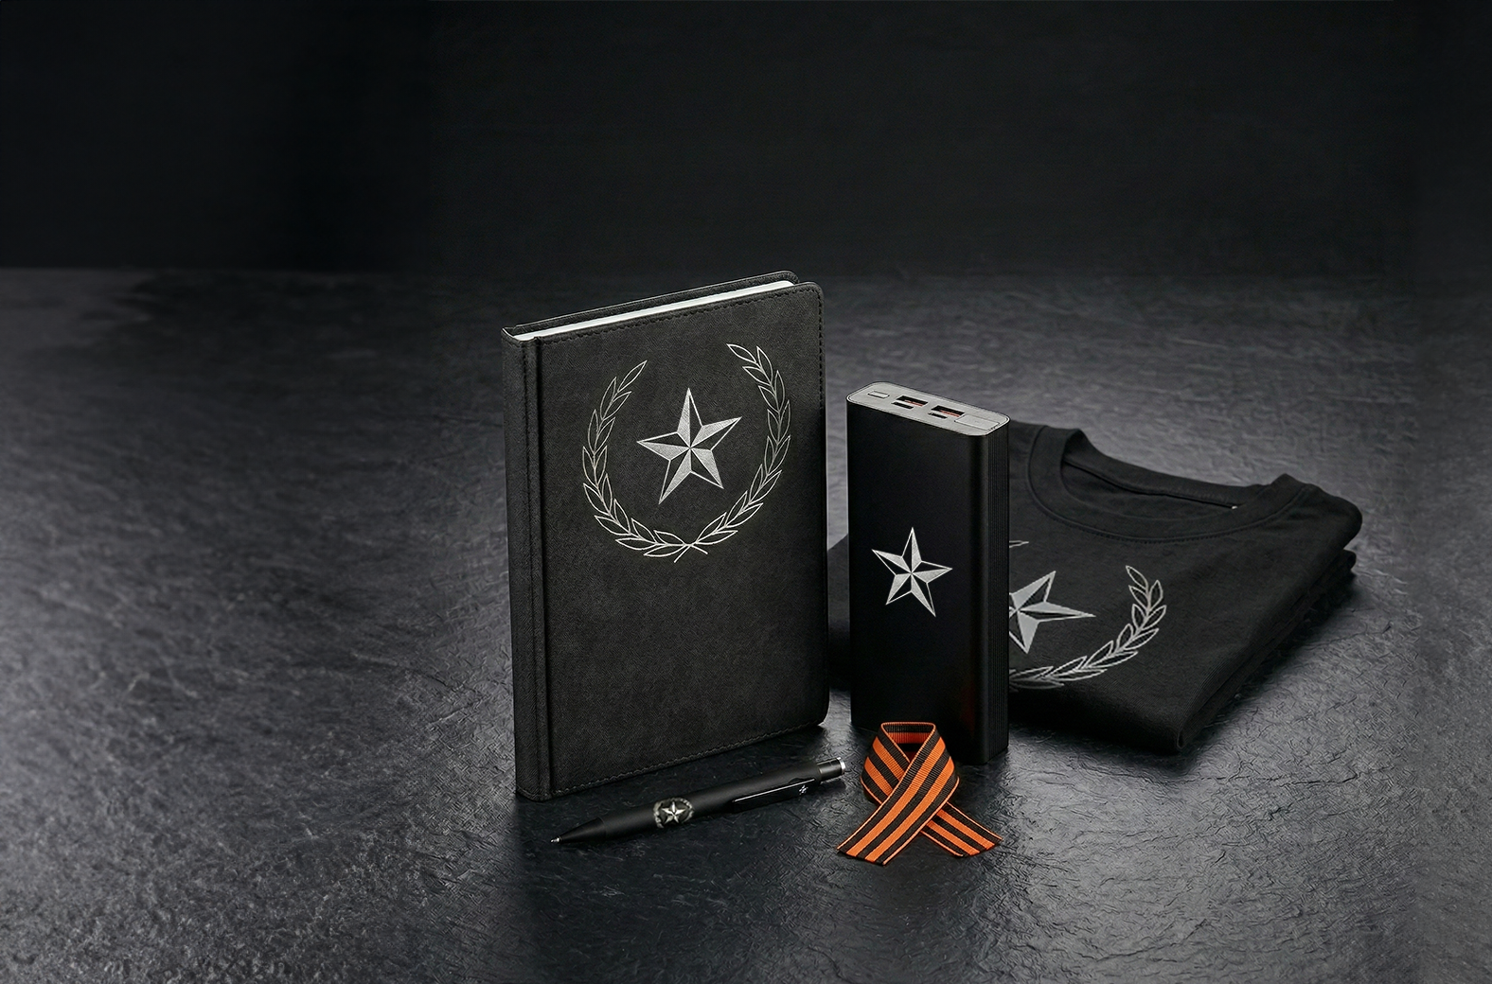
КАПСУЛА «ЭНЕРГИЯ ПАМЯТИ»
Строгость и уважение в каждой детали. Классический деловой набор, в котором память о прошлом
тактично вплетена в ритм современной жизни.
ФУТБОЛКА ОВЕРСАЙЗ LEGACY 220
АРТ. 703996
Из переработанного (50%) и обычного хлопка (50%).
Персонализация: термотрансфер DTF.
АККУМУЛЯТОР IRON LINE 20
АРТ. 37180
Символизирует неиссякаемую энергию
и постоянную связь.
Персонализация: гравировка.
ЕЖЕДНЕВНИК BLISS
АРТ. 24601
Строгий, выверенный дизайн.
Персонализация: тиснение фольгой.
РУЧКА ШАРИКОВАЯ FACTOR BLACK
АРТ. 40394
Персонализация: круговая гравировка.

Slide 3
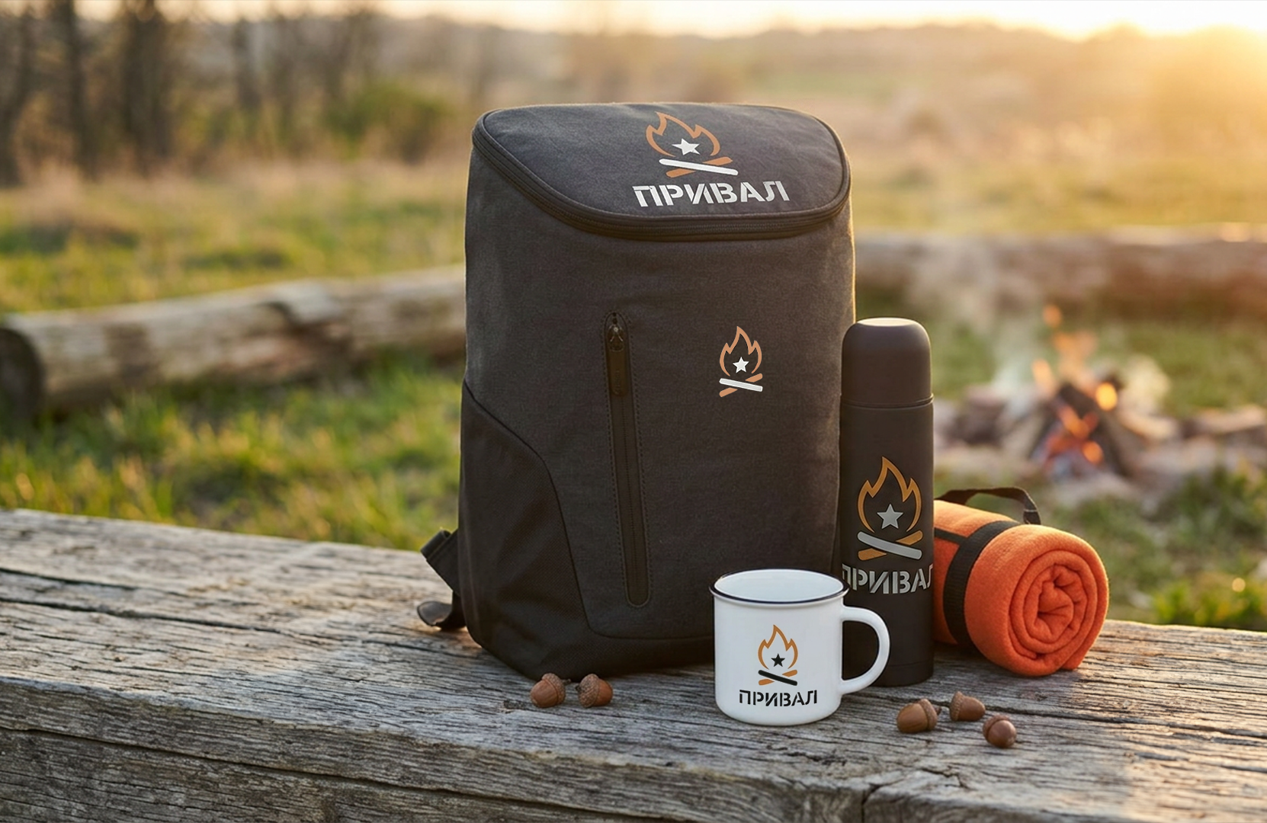
КАПСУЛА «ПРИВАЛ»
Тепло, которое всегда с тобой. Практичный сет для отдыха на природе,
вдохновлённый эстетикой полевого привала. Вещи, создающие уют и согревающие в прохладный весенний день.
РЮКЗАК ВОДОСТОЙКИЙ HIT
АРТ. 2220344
Для весенних походов и пикников с семьёй.
Персонализация: термотрансфер DTF.
ПЛЕД COLOR
АРТ. 20300
Безусловный символ уюта, заботы и тепла.
ТЕРМОС SOFT
АРТ. 3516
С покрытием soft touch для сохранения тепла.
Персонализация: круговая УФ-печать.
КРУЖКА MATTI
АРТ. 23504
Ретро-эстетика, напрямую отсылающая к полевым условиям, но в современном стильном прочтении.
Персонализация: деколь.

Slide 4
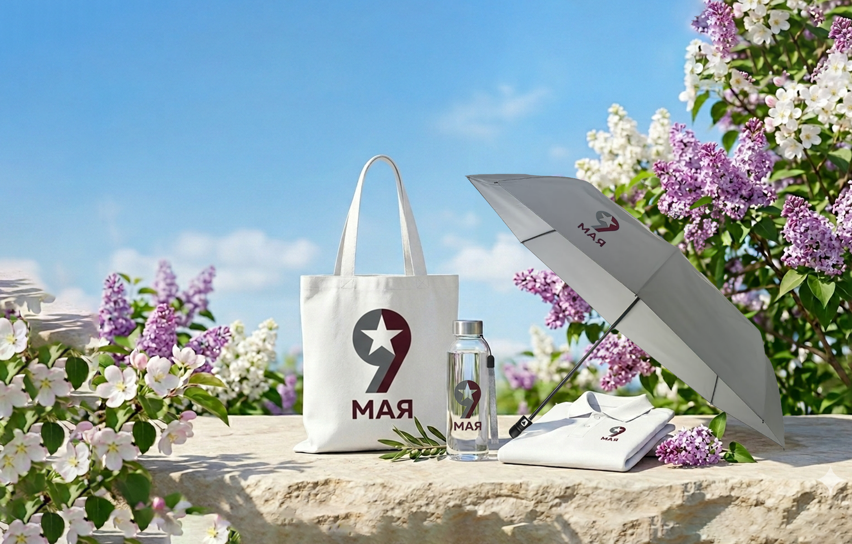
КАПСУЛА «ВЕСНА И МИР»
Дыхание весны и свобода. Лёгкая, светлая коллекция, прославляющая радость жизни.
Предметы, которые гармонично дополнят любой повседневный образ.
РУБАШКА-ПОЛО ADAM 195
АРТ. 353000
Выполнена из 100% кардного хлопка-пике.
Персонализация: термотрансфер.
ЗОНТ СКЛАДНОЙ REFLECT
АРТ. 16815
Защита от весенней непогоды и визуальный символ мирного купола над головой.
Персонализация: шелкография.
БУТЫЛКА ДЛЯ ВОДЫ WATER
АРТ. 40315
Экологичный повседневный аксессуар.
Персонализация: круговая УФ-печать.
СУМКА ШОППЕР ECO 116
АРТ. 16102
Экологичный хлопковый повседневный аксессуар.
Персонализация: шелкография.

Slide 5
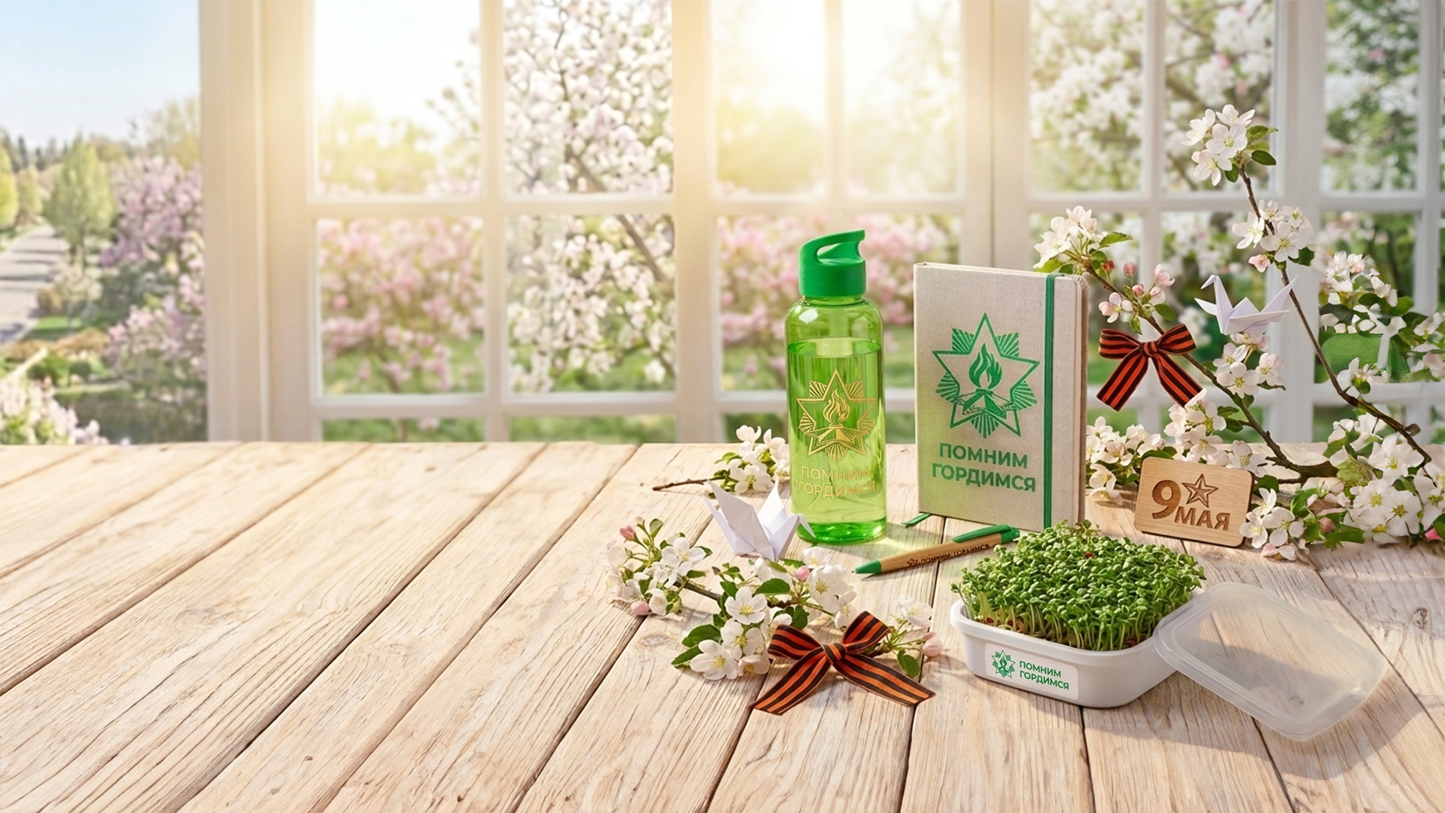
КАПСУЛА «РОСТКИ МИРА»
Энергия созидания и роста. Эко-сет, символизирующий продолжение жизни и весеннее обновление.
Предметы, напоминающие о важности бережного отношения к нашему общему будущему.
БЛОКНОТ TELMAK
АРТ. 346159
Природные фактуры. Строго, экологично, современно.
Персонализация: термотрансфер.
РУЧКА ШАРИКОВАЯ N17
АРТ. 38017
Идеальная пара к блокноту.
Персонализация: гравировка.
БУТЫЛКА ДЛЯ ВОДЫ LIQUID
АРТ. 1112
Здоровый образ жизни и забота о себе в настоящем.
Персонализация: круговая шелкография.
ПРОРАЩИВАТЕЛЬ
«ЗДОРОВЬЯ КЛАД»
АРТ. 33805
Персонализация: наклейка.

Slide 6
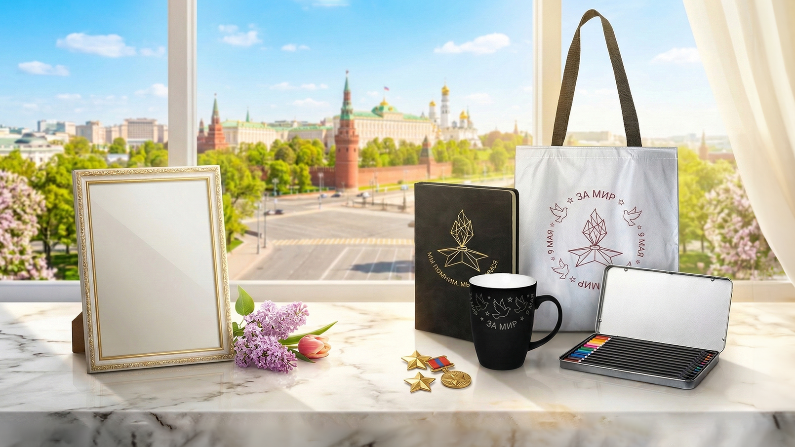
КАПСУЛА «СВОБОДА ТВОРЧЕСТВА»
Право мечтать и созидать. Капсула для тех, кто ценит свободу мысли и самовыражения.
Практичные инструменты для ваших новых идей на чистом листе мирной жизни.
ЕЖЕДНЕВНИК MUSE
АРТ. 24745
Пространство для любых идей и зарисовок.
Персонализация: тиснение фольгой.
КАРАНДАШИ PROFESSIONAL
АРТ. 32809
Классический инструмент творца.
СУМКА ДЛЯ ПОКУПОК REFLECT
АРТ. 16812
Универсальный формат для того, чтобы носить
с собой книги, альбомы и вдохновение куда угодно.
Персонализация: термотрансфер DTF.
КРУЖКА SWEET
АРТ. 23499
Тактильно приятная вещь для долгих творческих вечеров или работы за столом.
Персонализация: круговая гравировка.

Slide 7
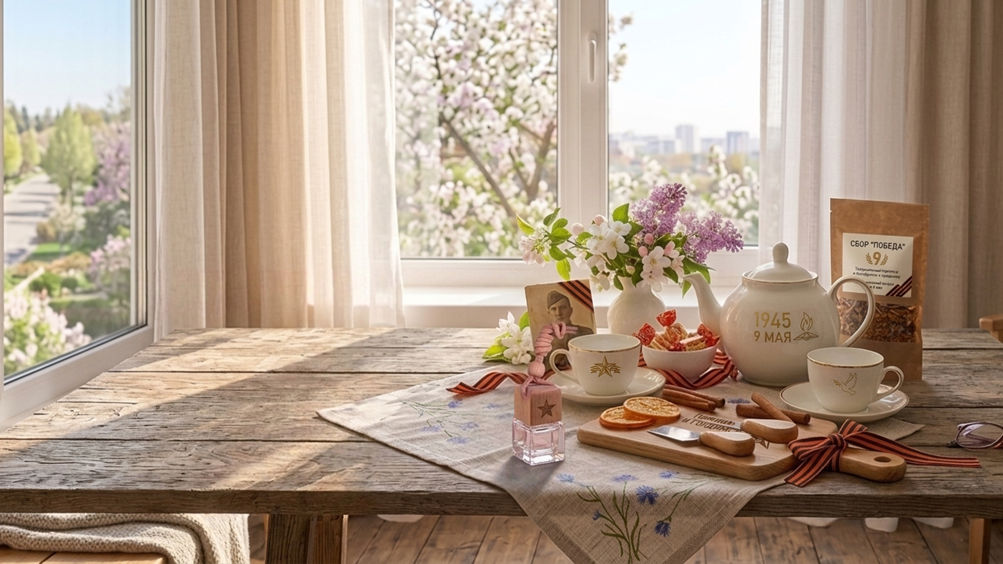
КАПСУЛА «СВЯЗЬ ПОКОЛЕНИЙ»
Тепло семейного очага. Набор для уютных домашних вечеров в кругу самых близких.
Вещи, которые помогают беречь традиции, вспоминать важное и передавать историю из поколения в поколение.
ЧАЙНИК И ДВЕ ЧАЙНЫХ ПАРЫ GOLD
АРТ. 32501
Лёгкие и невесомые. Они символизируют чистоту, хрупкость мира и искренность.
Персонализация: деколь.
НАБОР ДЛЯ СЫРА BRIE
АРТ. 33602
Натуральное дерево ассоциируется с прочностью, корнями, семейным древом и традициями застолья.
Персонализация: гравировка.
ПАРФЮМ MELIEN
АРТ. 32700
Персонализация: гравировка.
СМЕСЬ «ГЛИНТВЕЙН»
АРТ. 34922
Дополнение для тёплых бесед в кругу семьи.
Персонализация: наклейка.

Slide 8
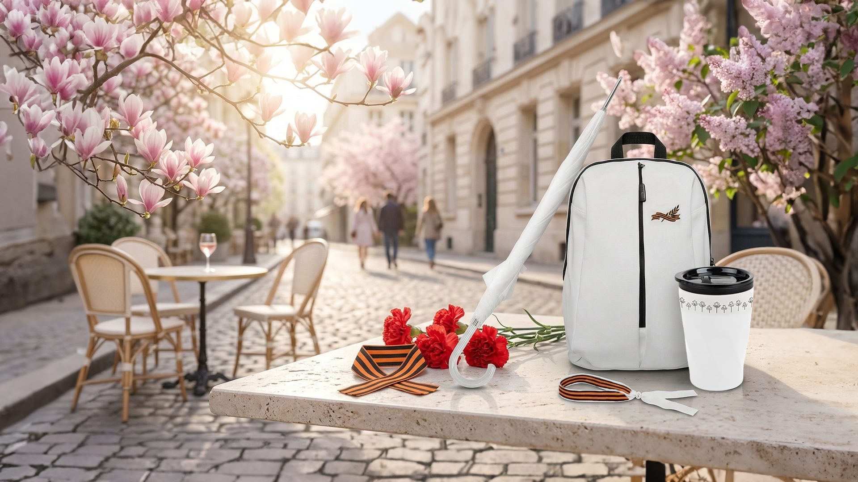
КАПСУЛА «ВЕСЕННИЙ ГОРОД»
Дыхание мая в ритме города. Элегантная и лёгкая коллекция для долгих весенних прогулок.
Аксессуары, которые дополнят ваш стиль и позволят наслаждаться каждым моментом под открытым небом.
РЮКЗАК ВОДОСТОЙКИЙ GO
АРТ. 16805
Лёгкий, компактный, освобождающий руки
для стаканчика кофе или фотоаппарата.
Персонализация: термотрансфер.
МЕХАНИЧЕСКИЙ ЗОНТ-ТРОСТЬ
АРТ. 7425
Защищает от дождя, но не закрывает вид на чистое весеннее небо.
ТЕРМОКРУЖКА BASIC
АРТ. 54001
Незаменимый спутник для долгих пеших прогулок
по городским паркам и улицам.
Персонализация: круговая гравировка.
ПРОМО-БРАСЛЕТ MENDOL
АРТ. 345060
Персонализация: термотрансфер.

Slide 9
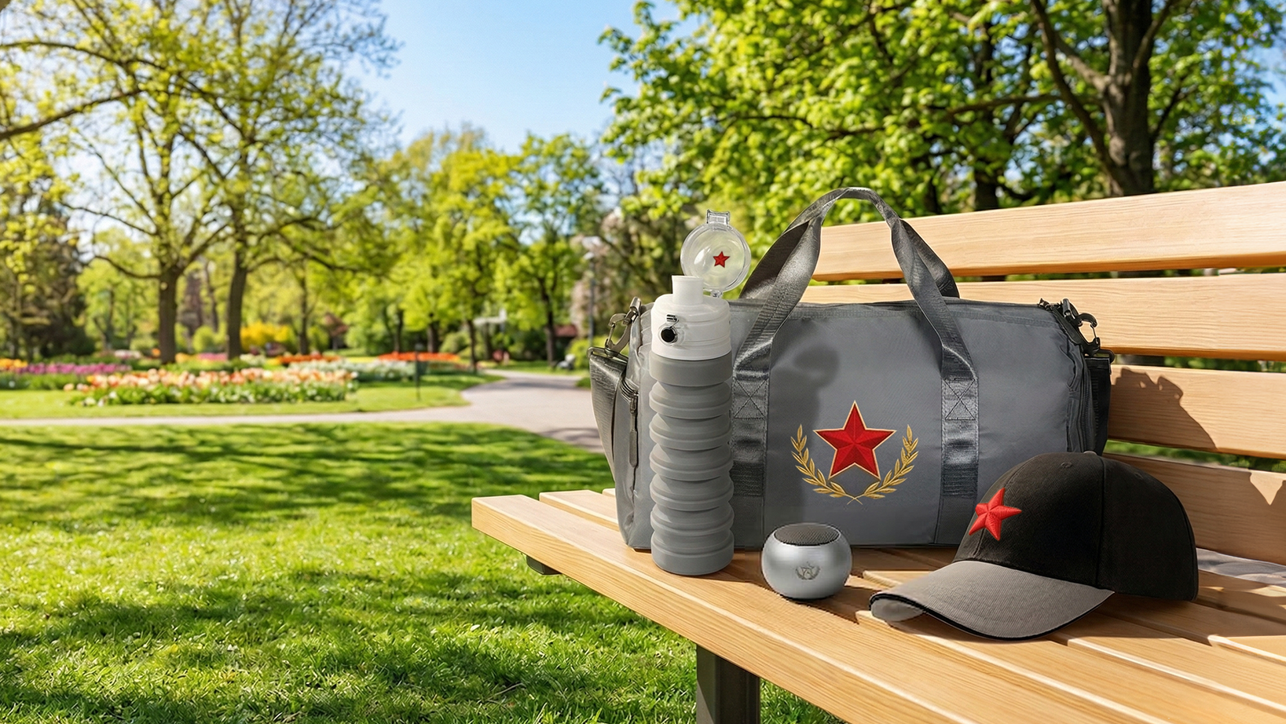
КАПСУЛА «ЭНЕРГИЯ ЖИЗНИ»
Радость движения и сила духа. Динамичная коллекция для тех, кто выбирает активный образ жизни.
Современный спортивный инвентарь как символ неиссякаемой энергии и здоровья.
СУМКА СПОРТИВНАЯ GYM
АРТ. 16814
Удобный городской и спортивный аксессуар.
Персонализация: термотрансфер DTF.
БУТЫЛКА ДЛЯ ВОДЫ SPRING
АРТ. 29800
Очень удобная герметичная складная бутылка.
Легко пристегнуть на карабин к сумке.
Персонализация: тампопечать.
BLUETOOTH-КОЛОНКА ELLIPSE
АРТ. 26531
Чтобы слушать любимую музыку во время пробежки.
Персонализация: гравировка.
БЕЙСБОЛКА LIBERTY SANDWICH
АРТ. 25435
100% хлопок, 6 клиньев.
Персонализация: 3D-вышивка.

Slide 10
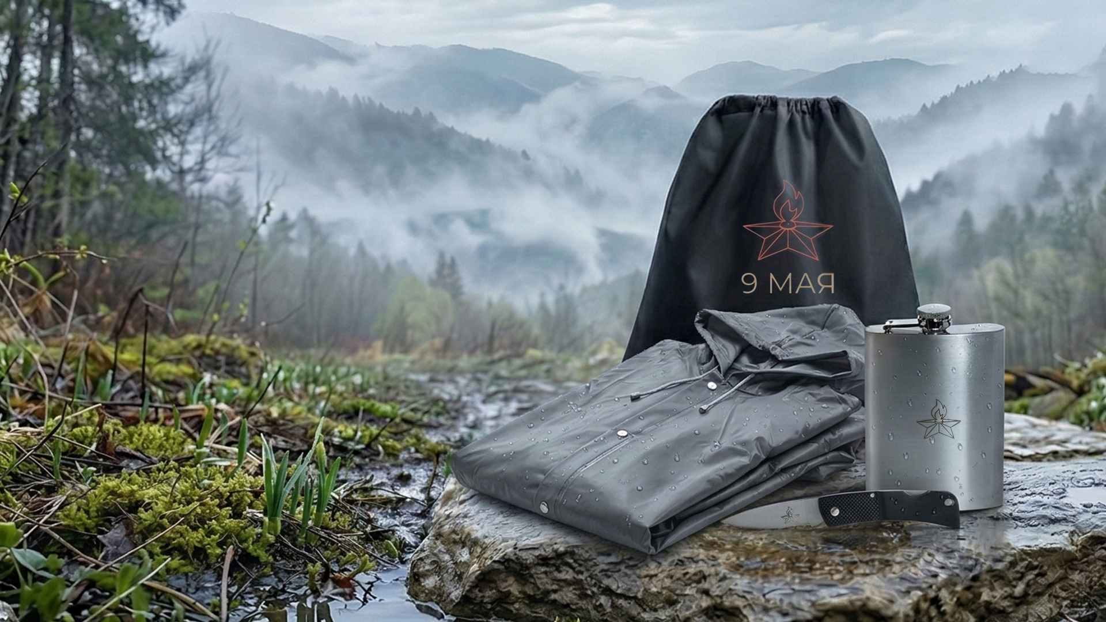
КАПСУЛА «ВЕСЕННИЙ МАРШРУТ»
Готовность к любым переменам. Практичный сет для долгих весенних маршрутов.
Надёжные вещи, которые защитят от непогоды и станут верными спутниками в дороге под открытым небом.
ФЛЯЖКА MONROE
АРТ. 32904
Классический атрибут, отсылающий к походному быту.
Персонализация: гравировка.
ДОЖДЕВИК PURE
АРТ. 196358
Защита от весенних ливней.
НОЖ СКЛАДНОЙ BOMBER
АРТ. 349579
Устойчивая нескользящая ручка с предохранителем.
Персонализация: гравировка.
РЮКЗАК МЕШОК BY DAY
АРТ. 16111
Практичная упаковка для всего сета,
которая затем используется как лёгкий мешок
для влажных вещей или мелочей в походе.
Персонализация: термотрансфер.

Slide 11
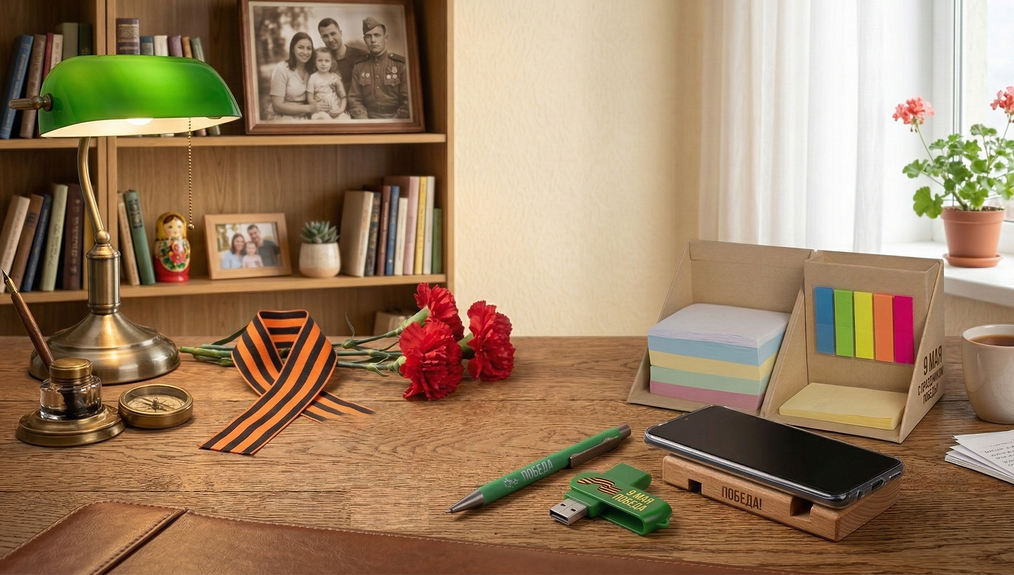
КАПСУЛА «СЛОВА И ПИСЬМА»
Ценность каждого слова. Капсула, символизирующая неразрывную связь между городами
и поколениями. Современные аксессуары для сохранения воспоминаний и общения с теми, кто дорог.
ОРГАНАЙЗЕР НАСТОЛЬНЫЙ CUBE
АРТ. 32840
Символ порядка и надёжной связи.
Персонализация: гравировка.
РУЧКА ШАРИКОВАЯ FACTOR
АРТ. 40392
Инструмент для того, чтобы писать свою историю.
Персонализация: круговая гравировка.
USB FLASH-КАРТА SWING
АРТ. 19329_16Gb
Современный хранитель памяти, фотографий и архивов.
Персонализация: УФ-печать.
ПОДСТАВКА ДЛЯ ТЕЛЕФОНА
АРТ. 441251
Удобный аксессуар для долгих видеозвонков семье
и друзьям, которые находятся далеко.
Персонализация: тампопечать.

Slide 12
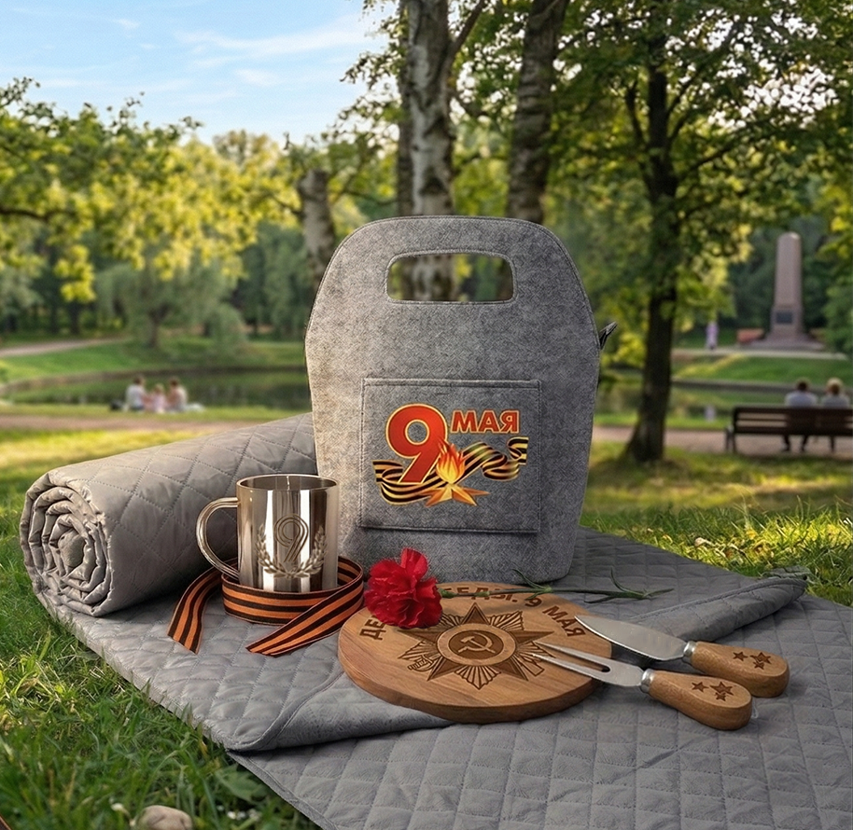
КАПСУЛА «МАЙСКИЕ ВСТРЕЧИ»
Радость мирного неба над головой. Набор для первых тёплых дней на природе.
Практичные и эстетичные вещи для традиционных майских встреч с друзьями и близкими.
ПЛЕД ДЛЯ ПИКНИКА REST
АРТ. 2407
Чтобы комфортно сидеть на прохладной весенней земле.
ТЕРМОСУМКА FELTY
АРТ. 2462
Базовый атрибут для выезда на природу.
Персонализация: термотрансфер.
НАБОР ДЛЯ СЫРА PARMESAN
АРТ. 33600
Круглая доска и два инструмента в комплекте —
нож для твёрдого сыра и вилка.
Персонализация: гравировка.
КРУЖКА KATE
АРТ. 5801
Стильная и долговечная, функциональная и удобная.
Персонализация: круговая гравировка.

Slide 13
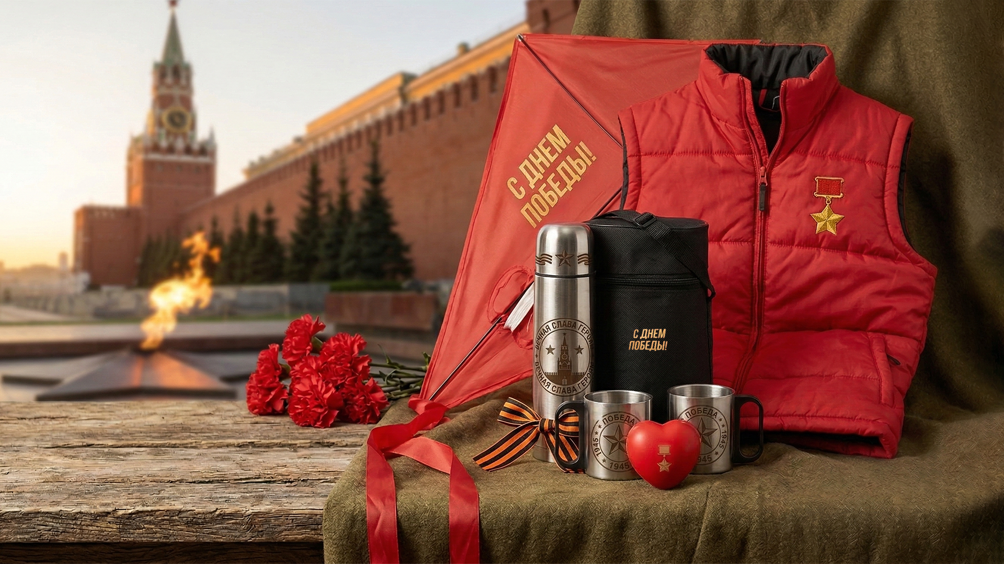
КАПСУЛА «ВЕЧЕРНИЙ ДВОР»
Радость быть вместе. Капсула, вдохновлённая тёплыми традициями добрососедства
и дворовых встреч. Игры и уютные вещи для душевных вечеров в хорошей компании.
ЖИЛЕТ МУЖСКОЙ WARM 210T
АРТ. 744002
Базовый элемент гардероба, чтобы накинуть вечером, когда солнце уже село, но уходить домой ещё не хочется.
Персонализация: вышивка.
НАБОР В ЧЕХЛЕ
АРТ. 3507
Символ того, что мир — это когда есть с кем разделить тепло и чай прохладным майским вечером.
Персонализация: термотрансфер, круговая гравировка.
ВОЗДУШНЫЙ ЗМЕЙ «РОМБ»
АРТ. 17202
Персонализация: термотрансфер.
АНТИСТРЕСС «СЕРДЦЕ»
АРТ. 7235
Персонализация: гравировка.

Slide 14
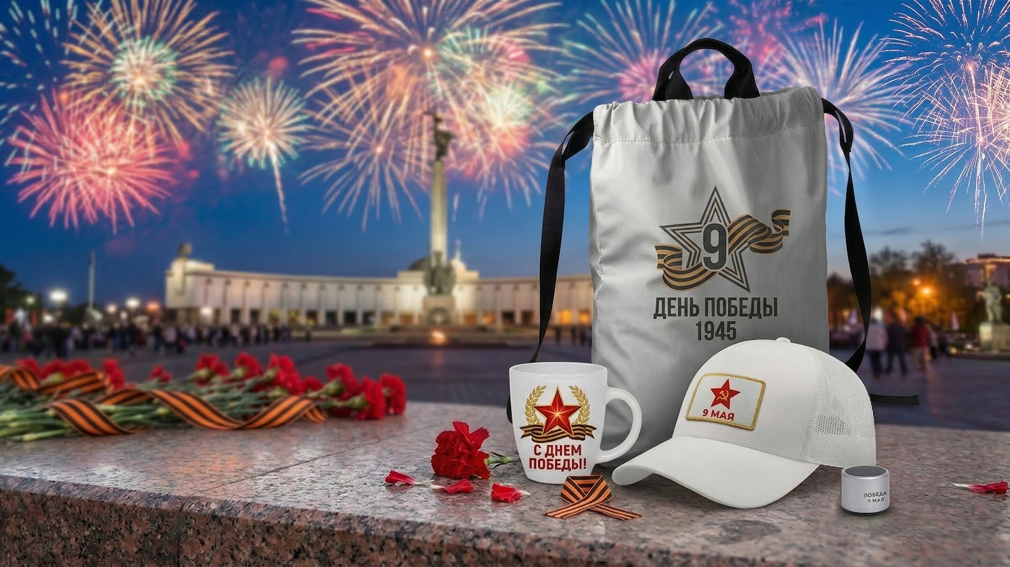
КАПСУЛА «ЗВУКИ МАЯ»
Мелодия мирной жизни. Музыкальная капсула, соединяющая эстетику прошлого
и современные технологии. Капсула для тех, кто любит слушать, вспоминать и подпевать.
РЮКЗАК RUN
АРТ. 972069
Современный светоотражающий материал отличается максимальным комфортом при минимальном уходе.
Персонализация: термотрансфер DTF.
MINI BLUETOOTH-КОЛОНКА ROLL
АРТ. 26535
Для тех, кто ценит красоту звука
и сохраняет память в песнях.
Персонализация: круговая гравировка.
БЕЙСБОЛКА RAPPER COTTON
АРТ. 254179
5 клиньев, вставка из мягкой сетки.
Персонализация: вышивка шеврона.
КРУЖКА ANNA
АРТ. 25900
Персонализация: деколь.

Slide 15
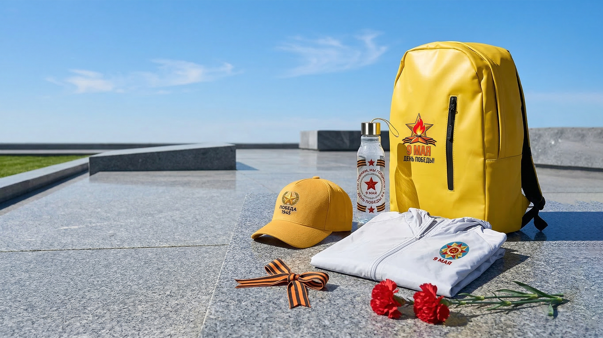
КАПСУЛА «СОЛНЦЕ И ВЕТЕР»
Свет и свобода дыхания. Лёгкая коллекция, посвящённая теплу майского солнца
и свежему весеннему ветру. Практичные вещи для того, чтобы уверенно шагать вперед под чистым мирным небом.
ВЕТРОВКА УНИСЕКС COLIN
АРТ. 52103
Защита от весеннего ветра.
Персонализация: сублимация.
БУТЫЛКА ДЛЯ ВОДЫ BALANCE
АРТ. 53002
Благодаря небольшому размеру поместится,
практически, в любую сумку.
Персонализация: круговая УФ-печать.
БЕЙСБОЛКА BOSTON
АРТ. 50506
Базовый аксессуар для солнечных дней,
идеально дополняющий ветровку.
Персонализация: термотрансфер DTF.
РЮКЗАК ВОДОСТОЙКИЙ SIMPLE
АРТ. 199014
Персонализация: термотрансфер.

Slide 16
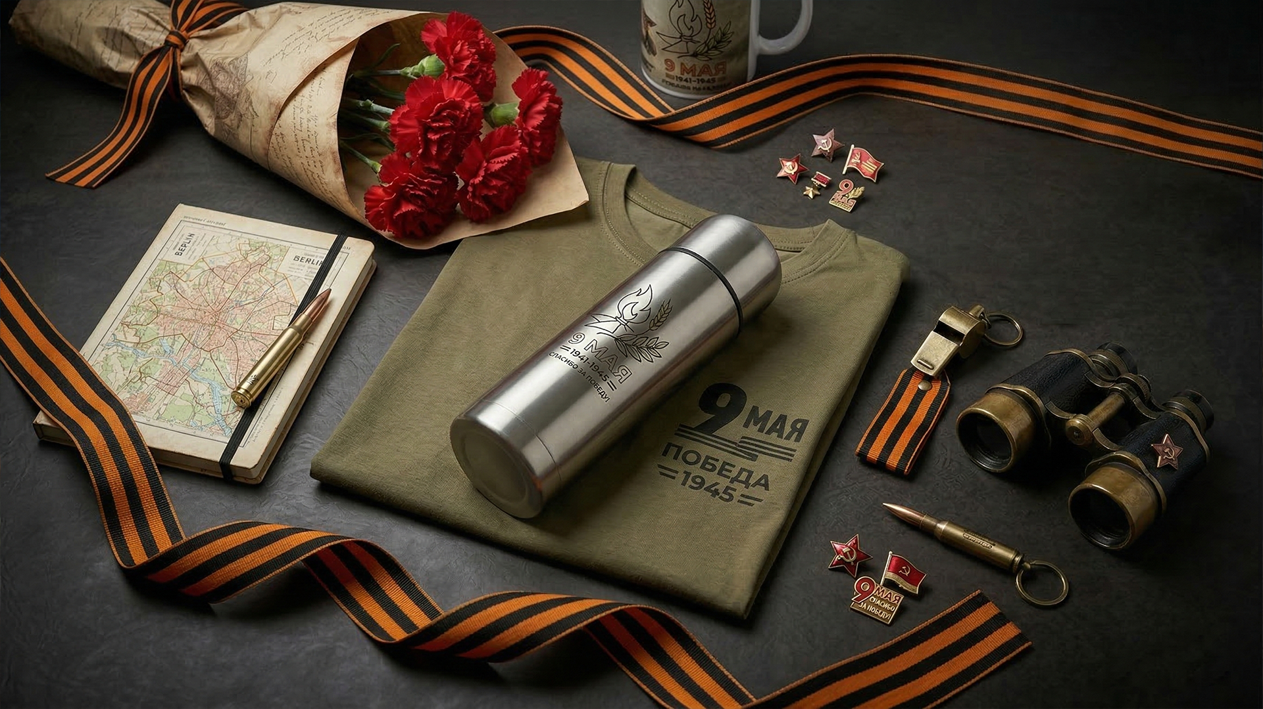


ВЫБИРАЙТЕ
БОЛЬШЕ ПОДАРКОВ
НА НАШЕМ САЙТЕ
+7 800 200-36-90
HAPPYGIFTS.RU

